Slide 1

Программа «World of Words» Проект PyQT5
Авторы:
Мария Евсеева
Софья Чекмаева
Школа № 1080
9 «А» класс

Slide 2
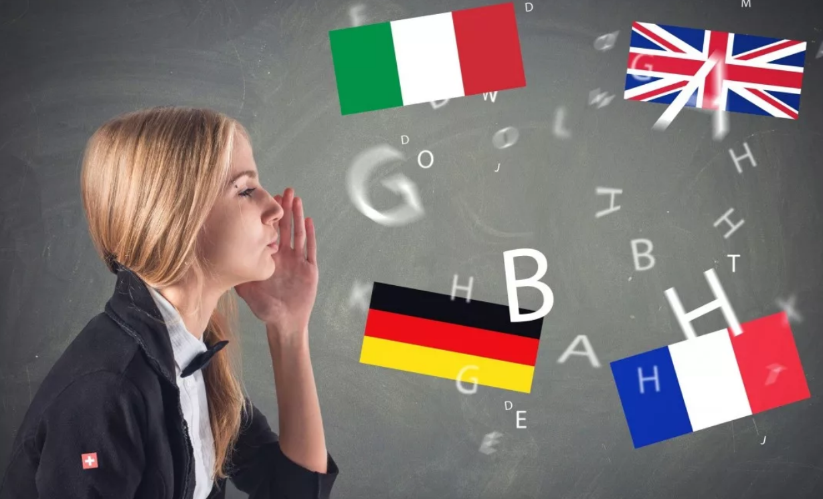
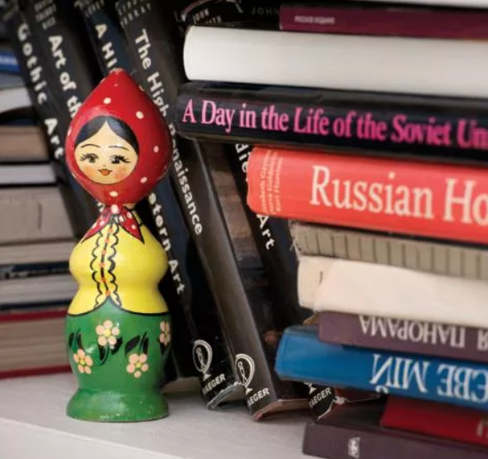
Несколько слов об идее проекта
Пожалуй, жизнь современного человека трудно представить без общения с другими. Всё актуальней становятся отношения между представителями разных стран, изучение иностранных языков открывает для людей целый ряд возможностей. Однако не все языки выучиваются с ходу. В большинстве случаев, к примеру, иностранцам, которые учат русский язык, довольно тяжело произносить наши слова. Поэтому появилась идея сделать приложение, которое поможет изучающим русский узнать нужную им информацию в удобном формате.

Slide 3
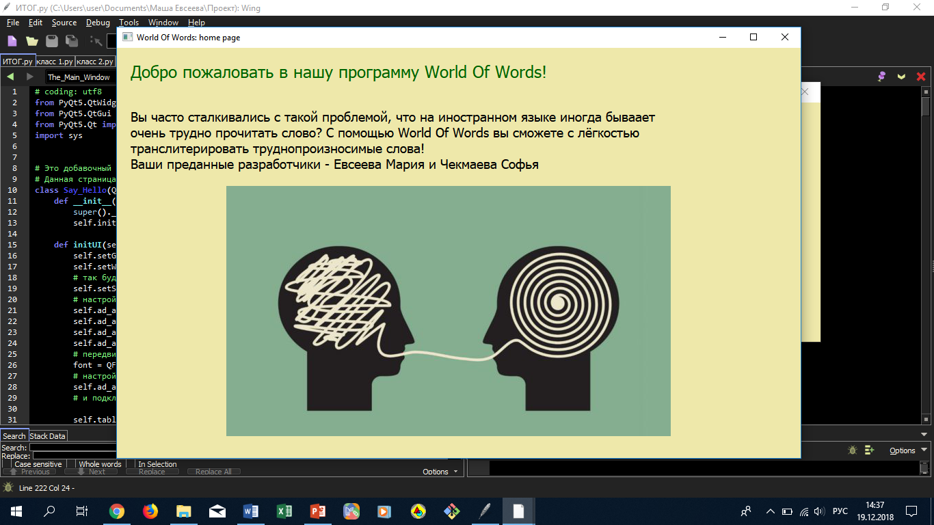
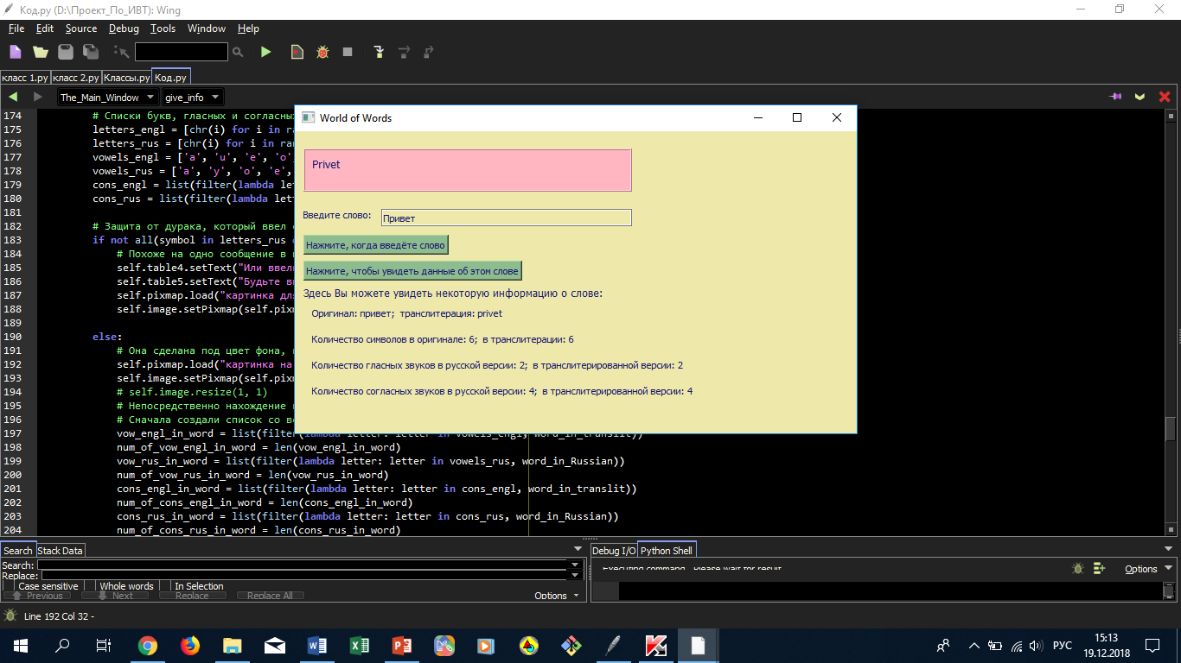
Трудности, с которыми мы столкнулись
Благодаря слаженной коллективной работе и чёткому плану действий у авторов практически не возникло проблем с написанием программы. Конечно, времени нам не хватало, так как идей было огромное количество, хотелось непременно воплотить их все в жизнь!

Slide 4
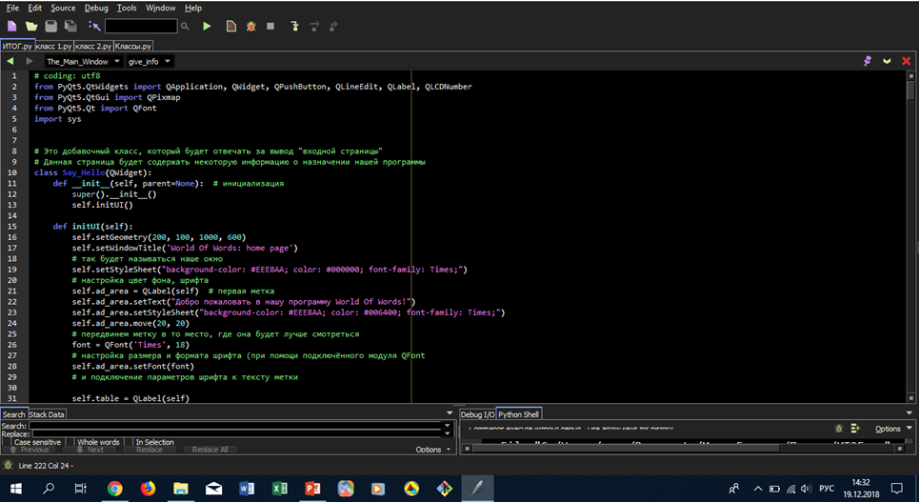
Безусловно, помимо красивого оформления программа требует кропотливой и достаточно долгой работы над кодом! Здесь Вы можете посмотреть, что стоит за красивыми окнами, с которыми работает пользователь:

Slide 5

Перспектива проекта и его дальнейшее развитие
Поскольку идея о создании приложения «World Of Words» была придумана авторами недавно, с каждым днём она совершенствуется, дорабатывается, становится более сложной и предоставляет всё больший ряд возможностей для пользователей. В наших планах на будущее улучшить программу, добавив в неё новые функции (например, пользовательский словарь с наиболее труднопроизносимыми словами или выражениями). Надеемся, что приложение будет полезно для изучающих русский язык.

Slide 6
Больше информации о проекте, а также ход работы над программой смотрите по ссылке:
Ссылка на репозиторий:
https://github.com/MariyaEvseeva/git_project_transliteration

